Slide 1
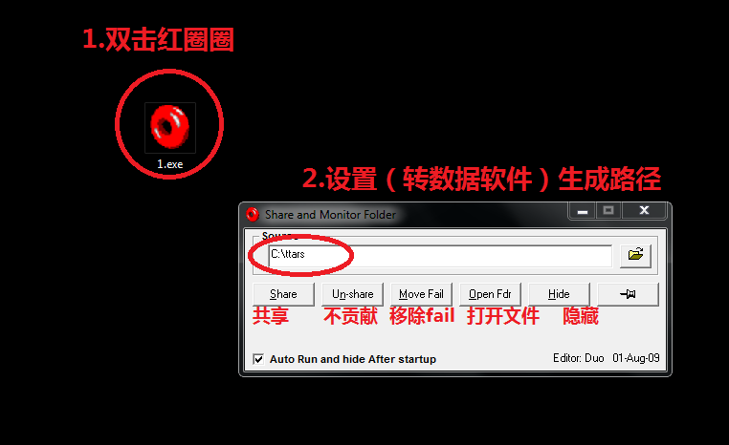
第一步：红圈圈介绍

Slide 2
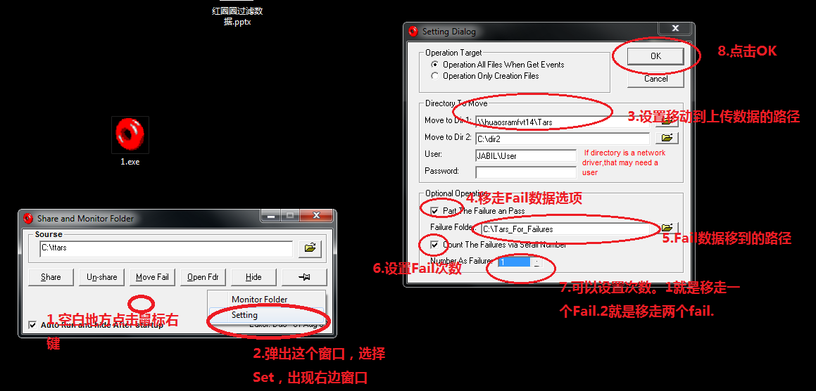
第二步：如何设置

Slide 3
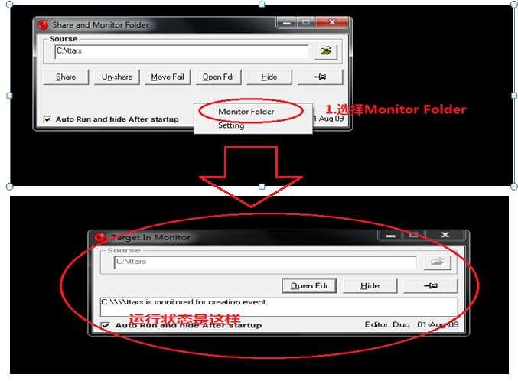
第三步：运行

